Slide 1
Classification périodique

Slide 2
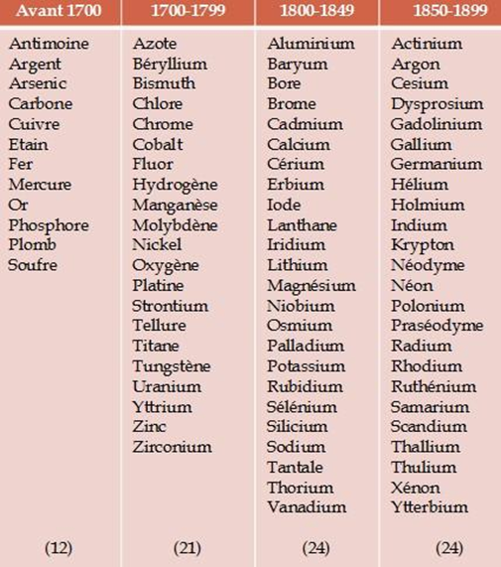
Avant Lavoisier

Slide 3
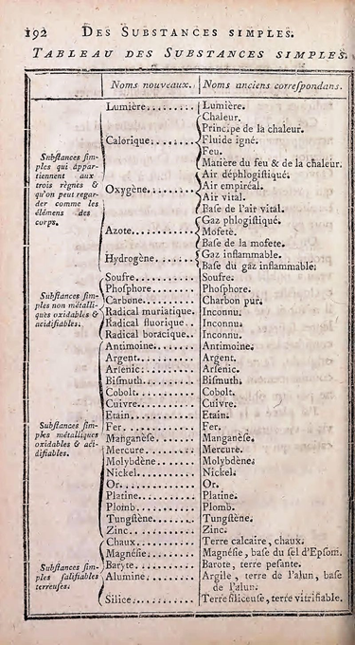
Lavoisier : 1789
Classification par famille

Slide 4
Prédiction du tableau de Mandeliev

Slide 5
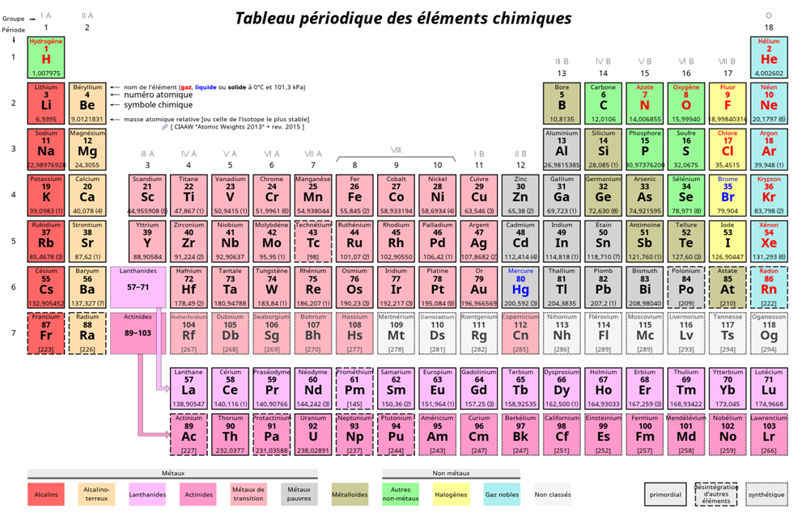
Source : Wikipedia

Slide 6
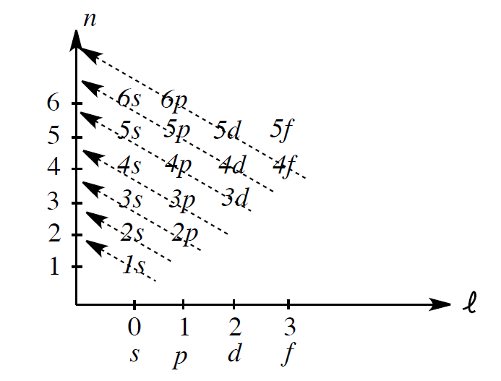
Règle de Klechkowsky
Chimie-tout-en-un MPSI/PTSI : Fosset

Slide 7
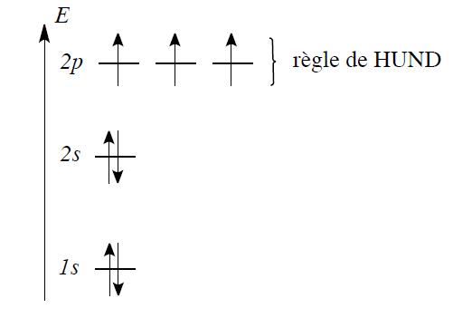
Règle de Hund
Azote N (Z=7)
Chimie-tout-en-un MPSI/PTSI : Fosset

Slide 8
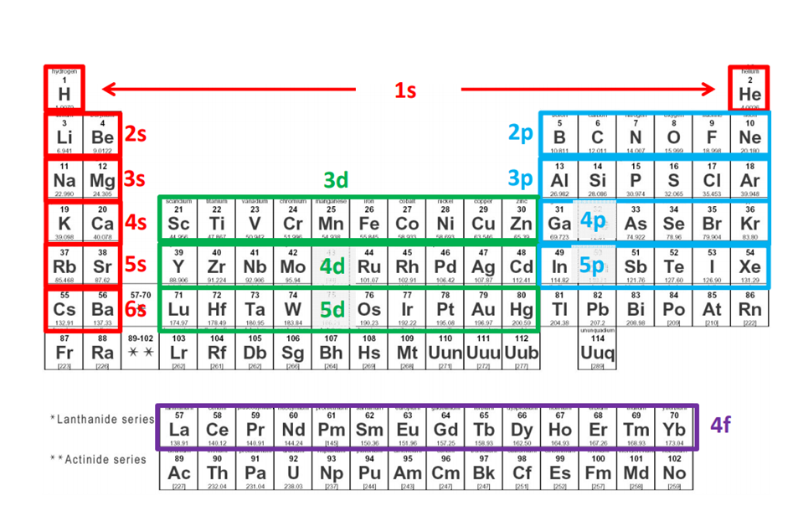
Structure en bloc

Slide 9
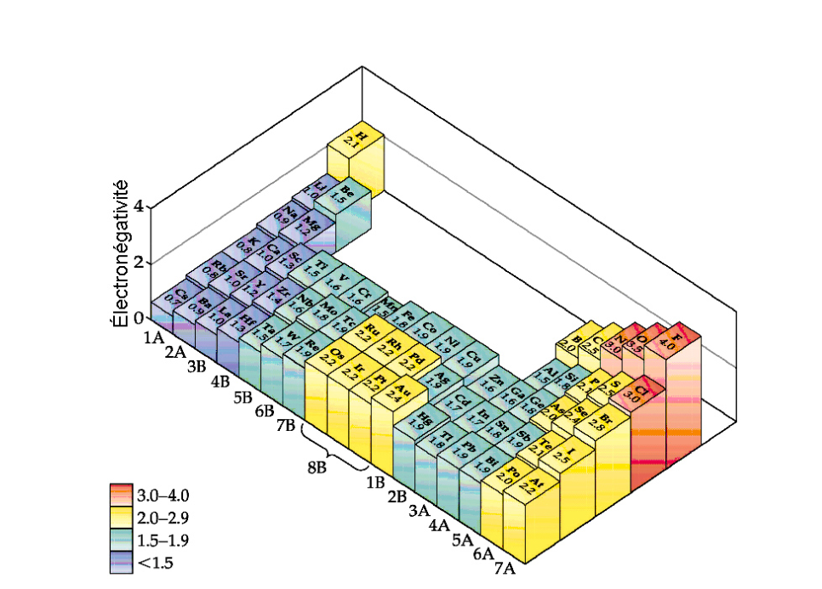
Electronégativité

